Slide 1
Analiza danych platformy e-commerce Olist wzbogaconej o dane brazylijskich miast
Aleksander Stepaniuk 272644

Slide 2
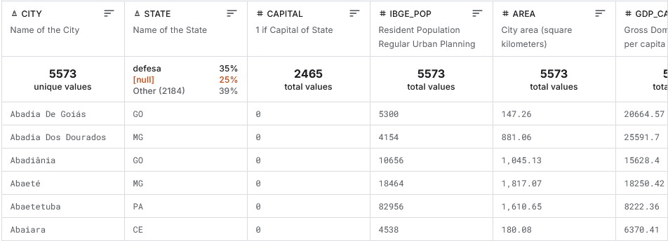
Etap 1: PozyskAnie danych
Źródła danych (Kaggle):
Olist CSV (orders, items, payments, reviews, customers, sellers, products)
Brazylijskie miasta CSV (populacja, powierzchnia, GDP)

Slide 3
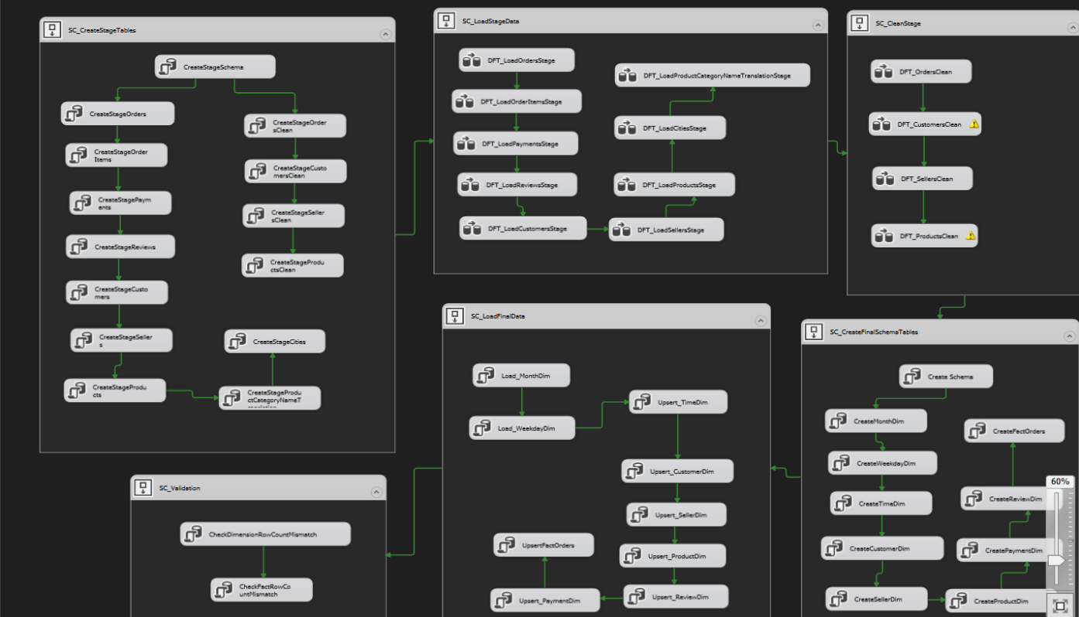
Etap 2: Proces ETL
Stworzenie tabel Stage
Wczytanie danych z CSV do tabel Stage
Czyszczenie i wzbogacanie danych (fuzzy lookup, derived column itd.)
Tworzenie tabel DW (wymiary, fakt)
Ładowanie danych przyrostowo (MERGE/INSERT)
Walidacja danych (np. sprawdzenie czy liczba rekordów się zgadza)

Slide 4
Etap 3: Kostka OLAP
Wymiary i fakty:
TimeDim (rok, kwartał, miesiąc, dzień tygodnia, godzina, weekend)
CustomerDim, SellerDim (miasto, stan, region, gęstość zaludnienia miasta, powierzchnia, gdp per capita, populacja)
CustomerDim posiada także dodatkową miarę kalkulowaną „tag” mówiącą czy jest on nowym czy powracającym klientem.
ProductDim (kategoria produktu przetłumaczona na język angielski), PaymentDim (typ płatności), ReviewDim
FactOrders (każdorazowy zakup pojedynczego produktu)

Slide 5
Demonstracja wyników
Wybrane analizy:
Średni czas dostawy w kolejnych kwartałach w różnych regionach
Sprzedaż w poszczególnych godzinach dnia dla dni tygodnia pracującego oraz weekendu
Średni czas dostawy dla miast o różnych powierzchniach w różnych miesiącach

Slide 6
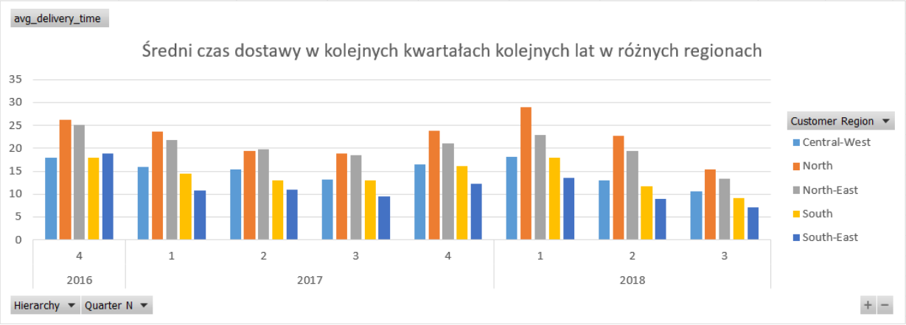
Średni czas dostawy w kolejnych kwartałach w różnych regionach

Slide 7
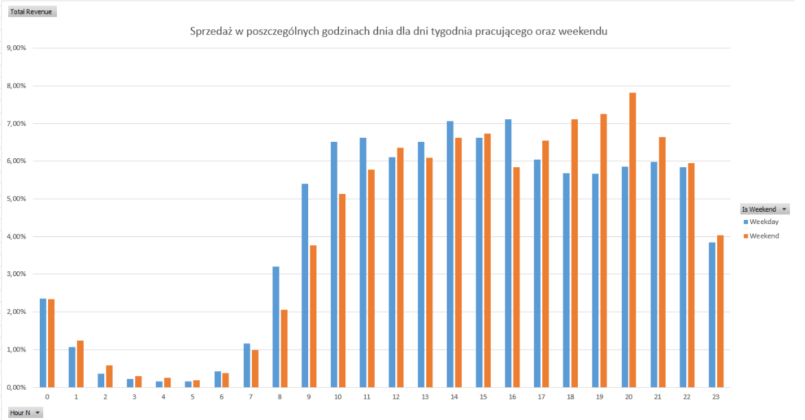
Sprzedaż w poszczególnych godzinach dnia dla dni tygodnia pracującego oraz weekendu

Slide 8
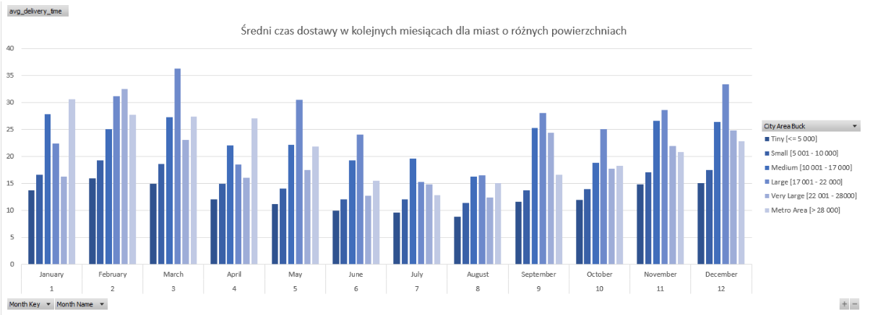
Średni czas dostawy dla miast o różnych powierzchniach w różnych miesiącach

Slide 9
Dziękuję za uwagę
Aleksander Stepaniuk 272644

